Slide 1
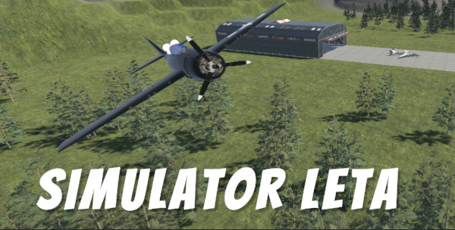
Interaktivni simulacijski sustavi - projekt
Fran Saganić (voditelj), Barbara Blažević, Robert Kunštek, Borna Majerić

Slide 2

Opis projekta
Ostvariti simulator leta koristeći Unity3D game engine
Implementirati:
Let aviona
Ispucavanje rakete
Gađanje mete
Stresna situacija

Slide 3
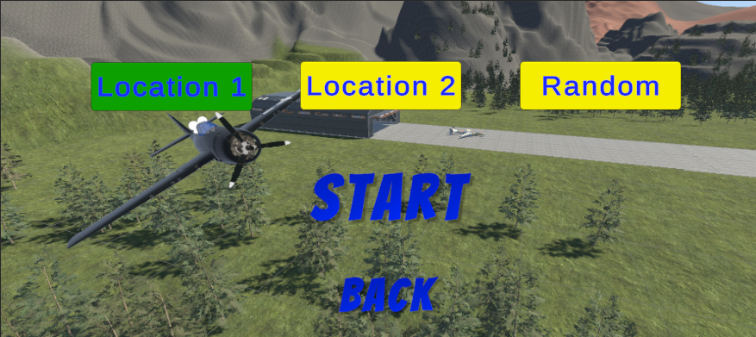
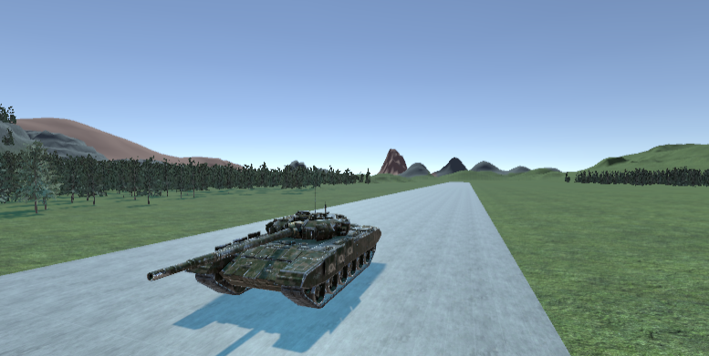
Main menu
Tri lokacije
Jedna od njih nasumična
→ Y koordinata
fiksna, preostale
nasumične
Dvije predodređene
Stvaranje tenka (spawning)
Start button

Slide 4
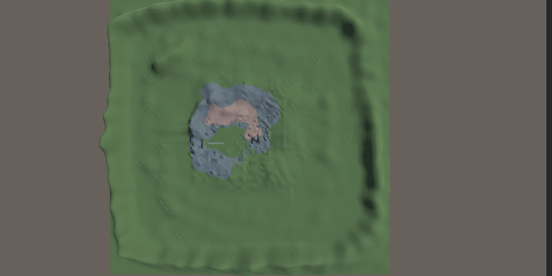
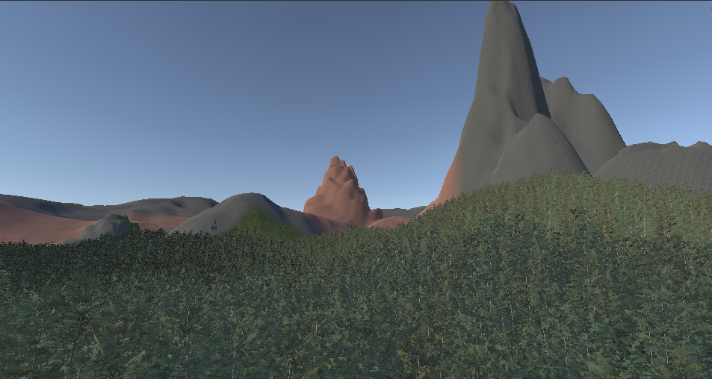
Okolina simulatora leta (teren)
Napravljena pomoću Unity3D alata za uređivanje terena
Sastoji se od:
Hangara
Planina
Dolina

Slide 5
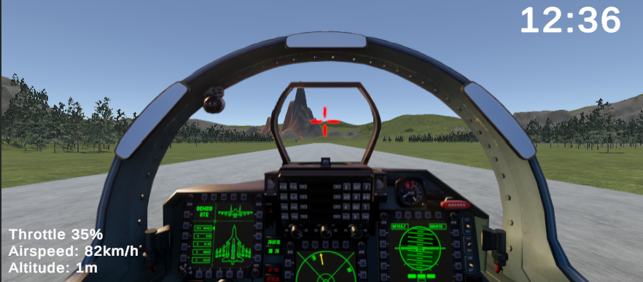
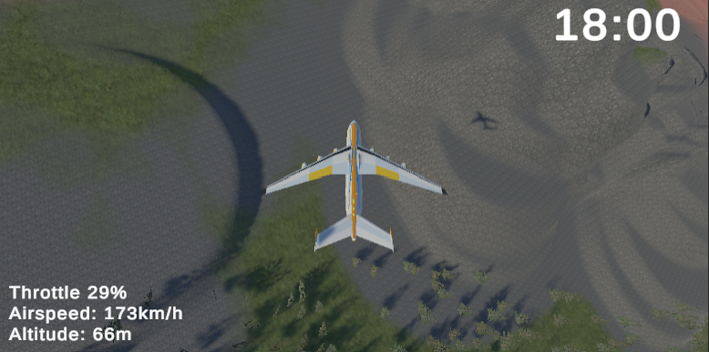
Funkcionalnost aviona
Throttle (Shift -Space)
Postotak korištene snage motora
Roll (A - D)
Naginjanje aviona na lijevo i desno
Pitch (W - S)
Naginjanje aviona naprijed i nazad
Yaw (Q - E)
Okretanje aviona lijevo i desno
Dvije perspective (First i Third person)

Slide 6
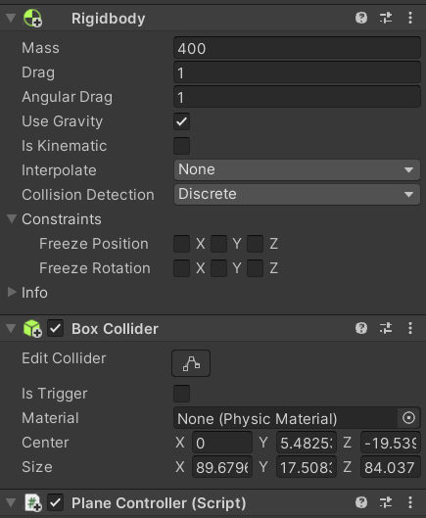
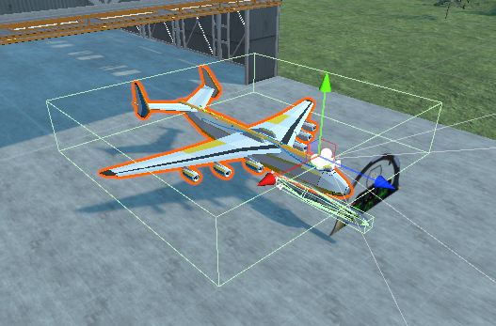
Funkcionalnost aviona
Rigid body – za korištenje fizike Unity3D game enginea
Box collider – za implementaciju stresne situacije
Kraj igre kada se avion zabije u teren

Slide 7
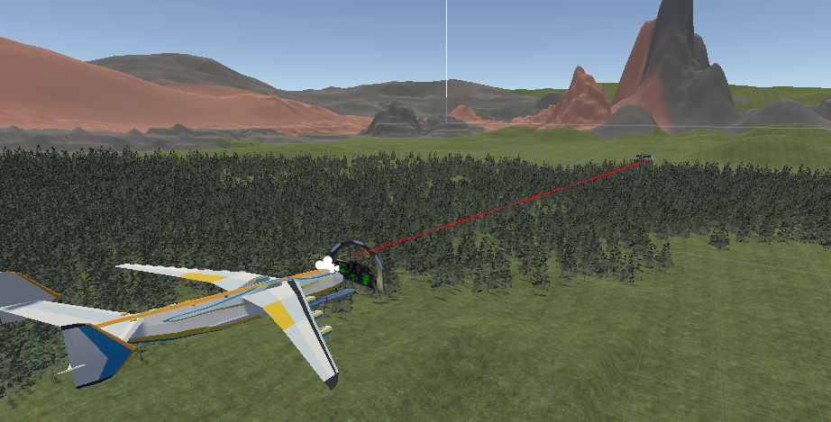
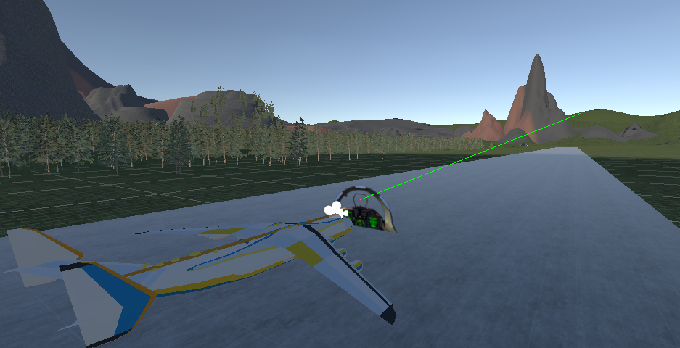
Funkcionalnost rakete
Implementacija ciljnika
RayCast – zraka iz ciljnika koja detektira kolizije s objektima
Rotacija rakete prema meti
Ako nema detektirane kolizije
→ ispucavanje rakete
ravno

Slide 8
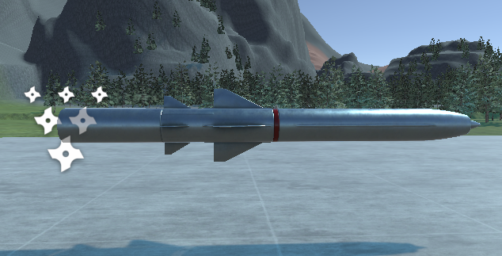
Funkcionalnost rakete
Ispaljivanje rakete (Ctrl key)
Rigid body – za dodavanje sile
Box collider – za sudar u tenk
Raketa ide ravno
Ostavlja dimni trag
Zabijanje u objekt s oznakom „Destructable”
Uništenje rakete i pogođenog objekta
Eksplozija
Kraj simulacije

Slide 9
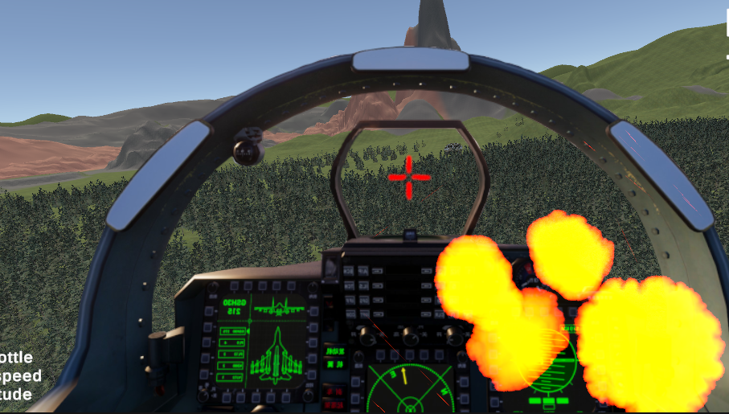
Stresna situacija
Događa se u blizini tenka
Pojava nasumičnih eksplozija
oko aviona
Prestanak nakon izlaska iz dometa tenka
Inače je regularna situacija

Slide 10
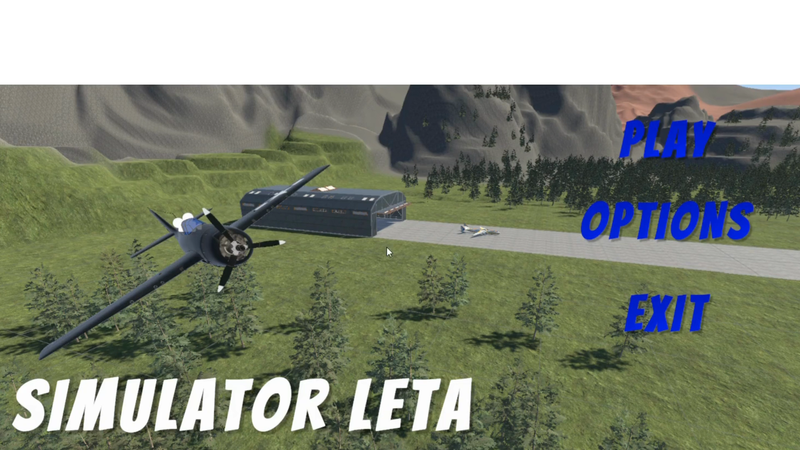

Slide 11
Zaključak
Upoznavanje s radom u grupi na projektu baziranom na Unity3D game engineu
Ispunjeni inicijalni zahtjevi
Opcije nadogradnje:
Implementacija zvuka unutar simulacije
Više tenkova u sceni
Više raketa
Tenk uzvraća paljbu

Slide 12
Hvala na pažnji!

